Slide 1
STRATEGIC THINKING HDIP IN DAB CCT COLLEGE DUBLIN
Mijail Fausto Blanco Vargas (2023012)
Emily Cristina Herbas Luizaga (2023100)
Lecturer: James Garza

Slide 2
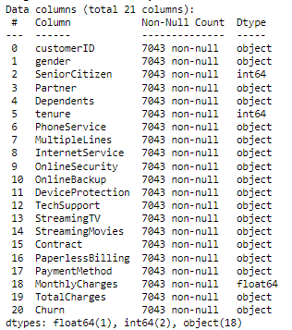
General Goal:
To predict churn cases using as a baseline the models used last semester, improving the analysis of the Machine Learning models to be applied for this prediction.
Data Source:
Kaggle
Characterization of the dataset:
-7043 rows and 21 columns

Slide 3
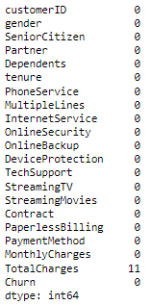

Analysis of Null values:
TotalCharges = Tenure * MonthlyCharges
Exploration of column “OnlineBackup”
Integer Encoding

Slide 4
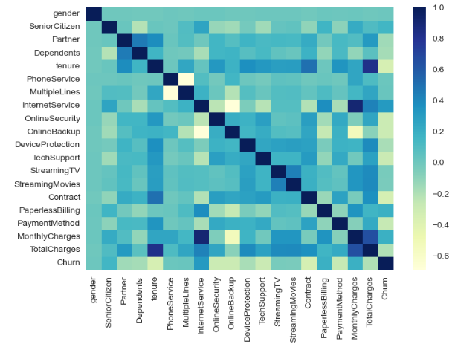
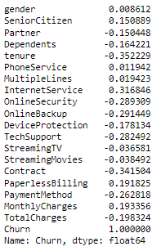
Feature engineering:
- No duplicates
- Integer encoding instead of dummies
Correlation Analysis

Slide 5
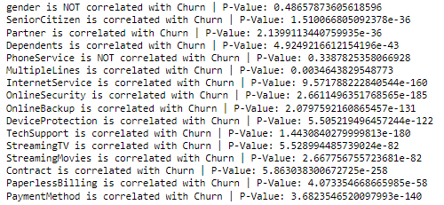
ANOVA Test:
Chi- squared test

Slide 6
Modelling:
- No duplicates
- Integer encoding instead of dummies
Correlation Analysis

Slide 7
SEMESTER 2 RESULTS TABLES
 |  | 10% |  | 20% |  | 30%
 |  | 0 | 1 | 0 | 1 | 0 | 1
PCA and Standard Scaler | precision | 0,86 | 0,72 | 0,86 | 0,68 | 0,85 | 0,69
 | recall | 0,91 | 0,6 | 0,9 | 0,58 | 0,9 | 0,56
 | f1-score | 0,88 | 0,65 | 0,88 | 0,63 | 0,87 | 0,61
Recall | precision | 0,85 | 0,66 | 0,86 | 0,63 | 0,85 | 0,62
 | recall | 0,88 | 0,59 | 0,87 | 0,61 | 0,87 | 0,59
 | f1-score | 0,87 | 0,62 | 0,86 | 0,62 | 0,86 | 0,61
Hyperparameter Tuning LR | precision | 0,73 | 0,77 | 0,79 | 0,73 | 0,75 | 0,79
 | recall | 0,75 | 0,75 | 0,75 | 0,77 | 0,8 | 0,75
 | f1-score | 0,74 | 0,76 | 0,77 | 0,75 | 0,78 | 0,77
Hyperparameter Tuning LDA | precision | 0,73 | 0,77 | 0,78 | 0,71 | 0,76 | 0,78
 | recall | 0,75 | 0,75 | 0,72 | 0,77 | 0,78 | 0,77
 | f1-score | 0,74 | 0,76 | 0,75 | 0,74 | 0,77 | 0,77
Hyperparameter Tuning KNN | precision | 0,74 | 0,75 | 0,8 | 0,69 | 0,73 | 0,72
 | recall | 0,72 | 0,77 | 0,68 | 0,81 | 0,7 | 0,75
 | f1-score | 0,73 | 0,76 | 0,74 | 0,75 | 0,71 | 0,74
 |  | 10% | 20% | 30%
Accuracy | PCA/Standard Scaler | 0,82 | 0,82 | 0,81
 | Recall | 0,8 | 0,8 | 0,79
 | LR | 0,75 | 0,76 | 0,77
 | LDA | 0,75 | 0,74 | 0,77
 | KNN | 0,75 | 0,74 | 0,73

Slide 8
SEMESTER 1 RESULTS TABLES
 |  |  | 10% |  | 20% |  | 30%
 |  |  | 0 | 1 | 0 | 1 | 0 | 1
Logistic Regression | Without Technique | precision | 0,86 | 0,65 | 0,87 | 0,63 | 0,86 | 0,63
 |  | recall | 0,9 | 0,55 | 0,89 | 0,58 | 0,88 | 0,58
 |  | f1-score | 0,88 | 0,6 | 0,88 | 0,6 | 0,87 | 0,6
 | With Smote | precision |  |  | 0,9 | 0,55
 |  | recall |  |  | 0,8 | 0,73
 |  | f1-score |  |  | 0,85 | 0,62
 | With NearMiss | precision |  |  | 0,9 | 0,48
 |  | recall |  |  | 0,73 | 0,76
 |  | f1-score |  |  | 0,81 | 0,59
 | With PCA | precision |  |  | 0,86 | 0,62
 |  | recall |  |  | 0,88 | 0,57
 |  | f1-score |  |  | 0,87 | 0,6
 |  | 10% | 20% | 30%
Accuracy | Without Technique | 0,82 | 0,81 | 0,81
 | Smote |  | 0,78
 | NearMiss |  | 0,74
 | PCA |  | 0,81

